Slide 1
指针、引用

Slide 2
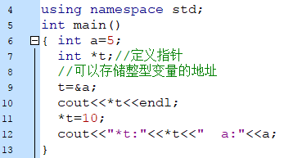
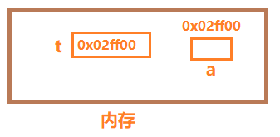
指针
指针类型变量
存储特定类型变量的地址
通过地址，也可以直接改变这个地址中的数据

Slide 3
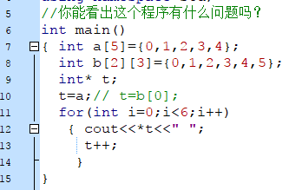
指针运行
一维数组的名称就是一个指针
二维数组首地址：如下 b[0]，也是一个指针
指针运算：t++ 的意义t的地址增加了sizeof(int)

Slide 4
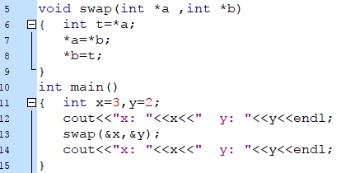
指针做函数参数
主函数向子参数传递指针

Slide 5
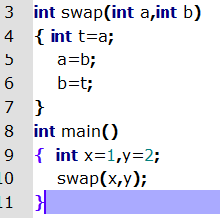
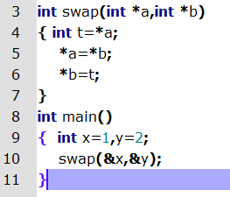
以上两个程序在函数参数的传递上没有本质区别
都是值传输！
只是传输的内容有区别
所有，第二个程序能完成交换主函数变量值的任务

Slide 6
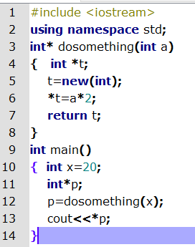
返回指针
返回指针与返回整数相比
没有本质区别，只是内容特殊
定义指针变量 int *t;
这时t所存的地址值是无意义的

Slide 7
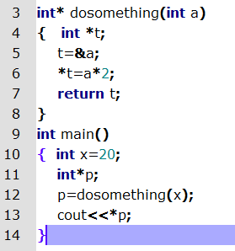
这个程序有问题吗？

Slide 8
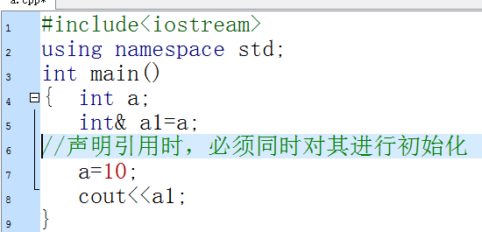
引用
声明一个引用，不是新定义了一个变量
不占存储空间，&a1等同&a
不是一种数据类型
不能再把该引用名作为其他变量名的别名
不能建立数组的引用

Slide 9
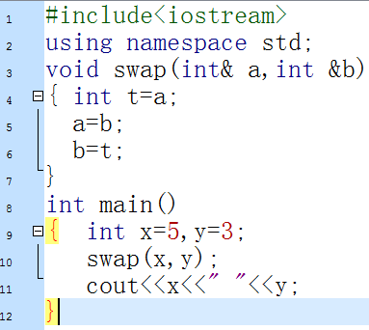
引用做参数
必须以变量做实参
子函数的引用就是主函数变量的一个别名
传递引用与传递指针的效果是一样的
引用不占用存储空间而是对实际变量的直接操作

Slide 10
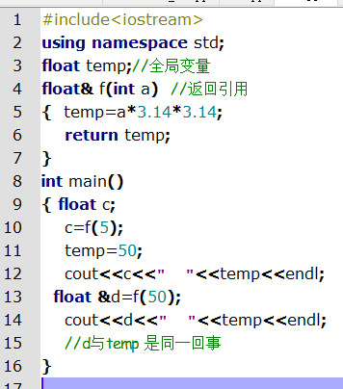
返回引用
应当返回全局变量的引用，不能返回临时变量的引用
13行的返回引用，不会产生值的挎贝，效率高。
特别是返回类、结构体

Slide 11
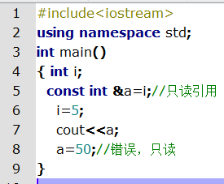
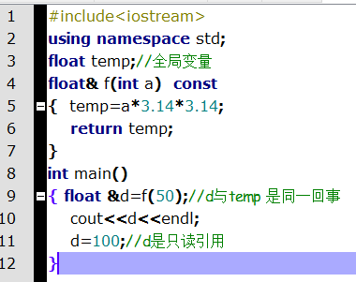
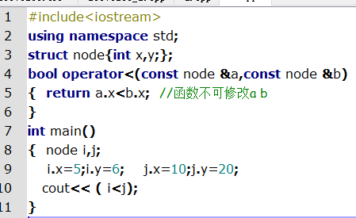
引用与const
定义只读引用
引用参数只读
返回的引用只读

